Slide 1
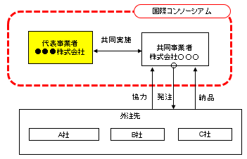
水素等新技術導入事業 対象国：○○ ○○
事業名：
プロジェクト実施者：代表事業者名 、共同実施者名（●●●側）
実証事業の概要
----プロジェクト説明文-----
プロジェクト概要図
※導入する設備等の写真又はイラストがあれば入れてください。
対象とする国・地域の概要
事業実施体制（国際コンソーシアム等）
地図
地図データ©OpenStreetMap
○○ ○○ ○○ ○○ ○○ ○○ ○○ ○○ ○○ ○○ ○○
○○ ○○ ○○ ○○ ○○ ○○ ○○ ○○ ○○ ○○ ○。
Notes:
広報資料としても使用

Slide 2
水素等新技術導入事業
実証事業の項目別目標
Notes:
・行が足らなければ追加して記載。（複数ページ可）
・報告時は、「事業開始前の状況」→「達成状況」に変える

Slide 3
水素等新技術導入事業
排出削減の仕組み、実証期間中の想定排出削減量、事業実現時の想定削減量
Notes:
実施スケジュールを記載

Slide 4
水素等新技術導入事業
実施スケジュール
Notes:
実施スケジュールを記載

Slide 5
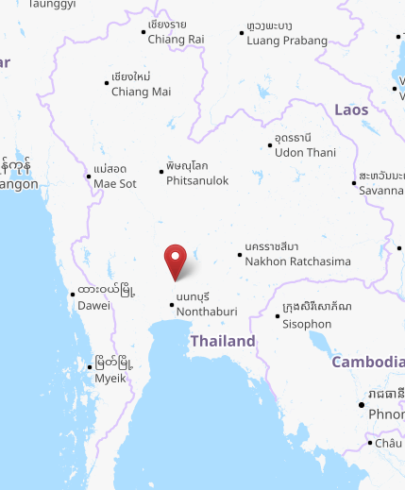
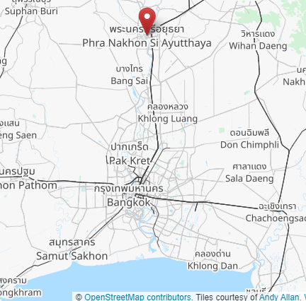
OpenStreetMapご利用方法
著作権とライセンス： https://www.openstreetmap.org/copyright
OpenStreetMap® はOpenStreetMap財団 (OSMF)がOpen Data Commons Open Database License (ODbL) の下にライセンスするオープンデータです。OpenStreetMapとその協力者をクレジットすれば、データを自由にコピー、配布、送信、利用することができます。変更したり翻案したりしたデータは同じライセンスに従う場合のみ、提供することができます。
あなたの権利と責任は、ライセンス契約の全文で説明しています。
ドキュメントは、Creative Commons Attribution-ShareAlike 2.0 ライセンス (CC BY-SA 2.0)に基づいてライセンスされます
◆OpenStreetMap
https://www.openstreetmap.org/
◆OpenStreetMap Japan
https://openstreetmap.jp/
作成例
主要都市の中心部や空港から、実施サイトまでの方位と距離を記載ください。
必要に応じて都市名、空港名等を地図上に書き込み、主要都市または空港の場所が分かるようにしてください。
対象とする国・地域の概要
バンコク市北約80km
バンコク市
©OpenStreetMap contributors. Tiles courtesy of Andy Allan.
のクレジットを必ず記載してください。 画面キャプチャに入らない場合には、画像に隣接する位置に、文言を記載いただくこともできます。

